Slide 1
Российский противочумный институт "Микроб" Вспышка болезни, вызванной вирусом Эбола, в Гвинейской Республике в 2021 году: гипотезы происхождения
Краснов Я.М., Катышев С.Д., Сафронов В.А.
Саратов 2023

Slide 2
Эпидемия лихорадки Эбола в Западной Африке 2014-2015
До 2014 года очаги заболевания геморрагической лихорадкой Эбола вызванные Zaire ebolavirus фиксировались только в Центральной Африке.
Этиологический агент заболевания - Zaire ebolavirus (Orthoebolavirus zairense), род Orthoebolavirus, семейство Filoviridae.
Первые случаи заболевания геморрагической лихорадкой Эбола были зарегистрированы в Конакри, столице Гвинеи, а также в юго-восточных районах этой страны 9 февраля 2014 года.
8 августа 2014 года ВОЗ объявила, что эпидемия лихорадки Эбола в Западной Африке является угрозой мирового масштаба.
29 марта 2016 года ВОЗ объявила об окончании эпидемии Эболы в странах Западной Африки.
В Гвинее, Либерии и Сьерра-Леоне было зарегистрировано в общей сложности 28616 подтвержденных, вероятных и подозреваемых случаев заболевания, при этом 11310 человек умерли.

Slide 3
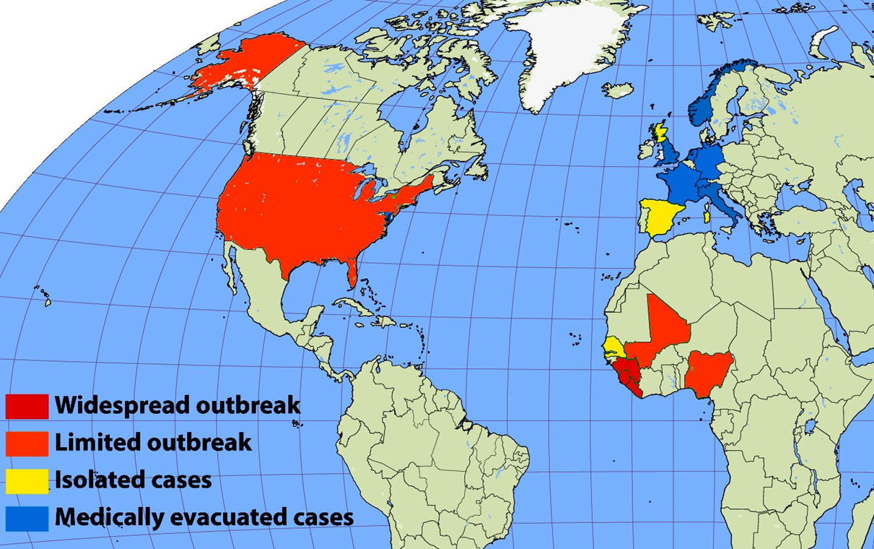
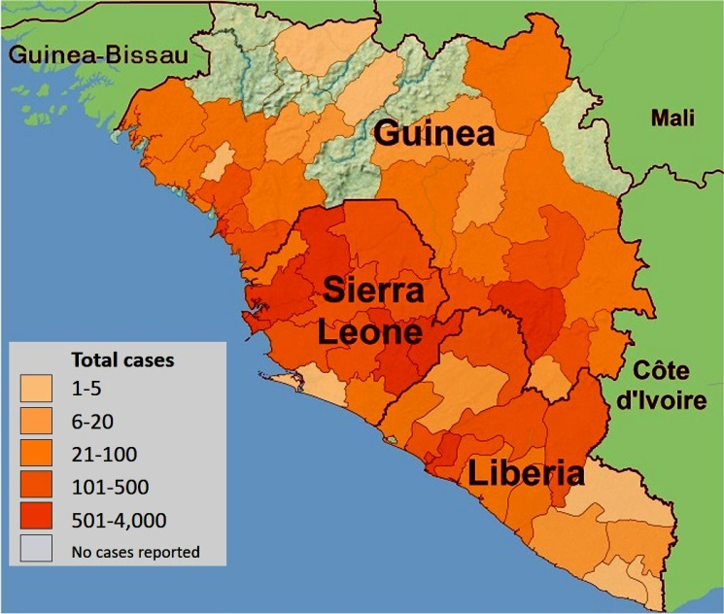
Лихорадка Эбола в Западной Африке в 2014-2015 годах и ее распространение в другие регионы

Slide 4
Вспышка болезни, вызванной вирусом Эбола, в Гвинейской Республике в 2021 году
Первым вероятным заболевшим была медсестра больницы в г. Гуеке (префектура Н’зерекоре). 21 января 2021 года она была госпитализирована в больницу в Гуеке с головной болью, астенией, тошнотой, анорексией, головокружением и болями в животе, 30 января умерла.
Через неделю после ее смерти заболели члены её семьи, присутствовавшие на ее похоронах, и четверо из них умерли.
Лабораторное подтверждение болезни вызванной вирусом эбола (БВВЭ) в трех подозрительных случаях привело к официальному объявлению эпидемии 14 февраля.
К 5 марта было выявлено 14 подтвержденных случаев и 4 вероятных случая БВВЭ, 9 из которых имели летальный исход. После 25-дневного отсутствия новых случаев, 1 и 3 апреля в окрестностях Н’зерекоре было зарегистрировано два новых случая, а 19 июня 2021 года было объявлено, что вспышка закончилась. В общей сложности было зарегистрировано 16 подтвержденных случаев БВВЭ, среди которых 9 имели летальный исход.

Slide 5
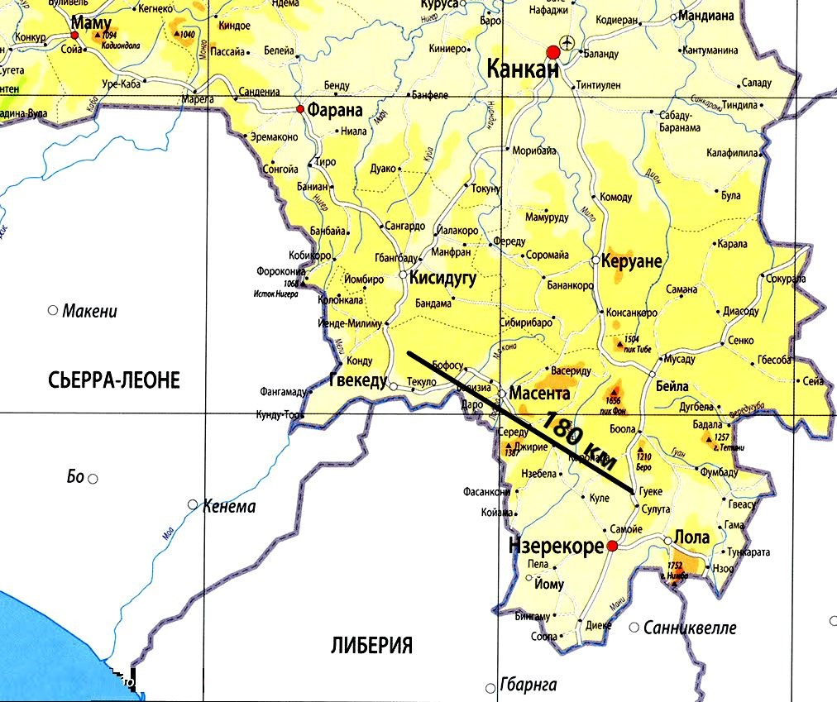
Вспышка болезни, вызванной вирусом Эбола, в Гвинейской Республике в 2021 году
Начальная локализация места вспышки БВВЭ в 2021 и 2014 году находится в префектуре Н’зерекоре «Лесная Гвинея» на расстоянии около 180 км друг от друга (от г. Гуеке до г. Гвекеду).

Slide 6
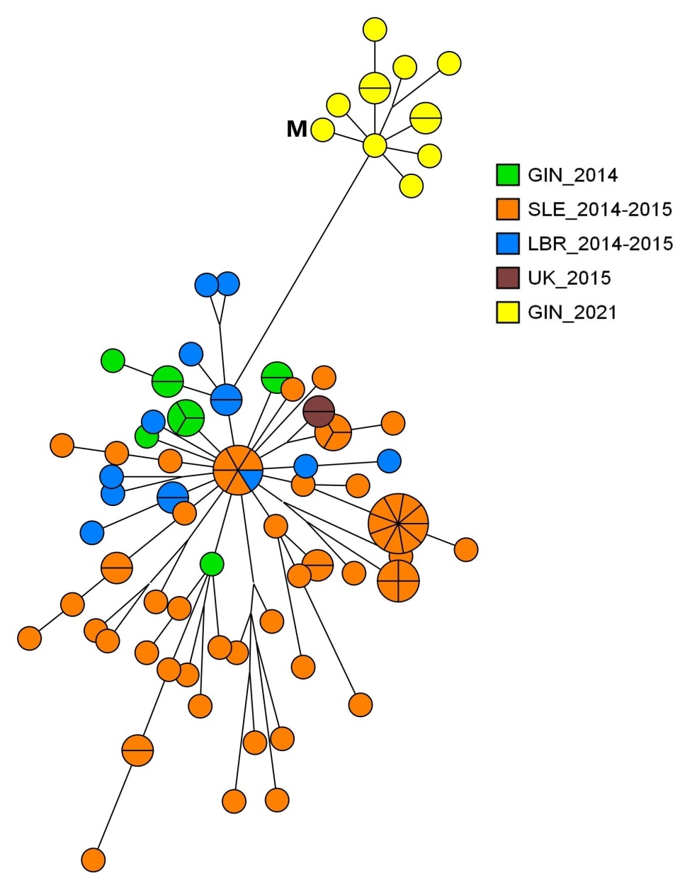
Филогенетический анализ геномов вируса Zaire ebolavirus в Гвинеи секвенированных из клинического материала от 2021 года
Отличие вариантов геномов вируса Zaire ebolavirus в Гвинее в 2021 году от ближайших вариантов генома этого вируса в 2014-2015 годах в Либерии, Гвинеи и Сьерра-Леоне, составляет всего 9-13 SNP. При этом имеются ещё 9 SNP общих для обоих групп.
Учреждения проводившие секвенирование геномов вируса Zaire ebolavirus, агентов БВВЭ в Гвинее в 2021 году:
Институт тропической медицины имени Бернхарда Нохта, Гамбург, Германия – 14 геномов депонированы в NCBI GenBank;
Институт Пастера, Дакар, Сенегал – 2 генома депонированы в NCBI GenBank;
Российский противочумный институт «Микроб» Роспотребнадзора - 1 геном депонирован в NCBI GenBank.

Slide 7
Вспышка болезни, вызванной вирусом Эбола, в Гвинейской Республике в 2021 году
Гипотезы происхождения:
Cкрытая последовательная цепочка передачи БВВЭ от человека к человеку среди населения Гвинеи, Либерии, Сье́рра-Лео́не.
Передача от реконвалесцента, переболевшего лихорадкой Эбола в 2014-2015 годах.
Передача из природного резервуара Западной Африки
Завоз из региона Центральной Африки, где регистрируются случаи БВВЭ, или передача из природного резервуара Центральной Африки

Slide 8
Гипотезы происхождения: Скрытая последовательная цепочка передачи БВВЭ от человека к человеку
Геном вируса Zaire ebolavirus состоит из 18959 нуклеотидов.
С учетом установленной естественной скорости мутаций, характерной для Zaire ebolavirus при передаче от человека к человеку (1-2*10⁻³ на нуклеотид в год) не представляется возможным, что новые случаи являются результатом скрытой цепочки передачи среди людей (на геном наблюдается 10 единичных замен вместо 100 и более ожидаемых за 5-6 лет).

Slide 9
Гипотезы происхождения: Передача от реконвалесцента, переболевшего лихорадкой Эбола в 2014-2015 годах
В качестве основной рабочей гипотезы в настоящее время рассматривается длительное сохранение вируса после заражения и клинического выздоровления в определенных, невосприимчивых к антителам участках тела, включая спинной мозг, головной мозг, глазные яблоки, плаценту, грудные железы и яички.
В ряде научных работ было показано, что жизнеспособный вирус может оставаться и выделяться в течение продолжительных периодов времени, в частности, с семенной жидкостью у реконвалесцентов до полутора лет.
Также показано, что вирус оставался в спинномозговой жидкости и спустя 10 месяцев привел к рецидиву.

Slide 10
Гипотезы происхождения: Передача от реконвалесцента, переболевшего лихорадкой Эбола в 2014-2015 годах (продолжение)
Принципиально важно то, что геном исходного возбудителя и геном выделенный через 10 месяцев от той же больной отличаются всего на 2 единичные замены, в то время как в случае эстафетной передаче от человека к человеку их накапливается порядка 20. Аналогичные показатели эволюции генома персистирующего в организме вируса были показаны и в случае рецидива БВВЭ в ДРК, где период между заболеванием и рецидивом составил 5 месяцев.
Скорость эволюции генома в условиях пребывания в организме реконвалесцента снижается до 10 раз по сравнению с эпидемической передачей и составляет 1-2*10⁻⁴ на нуклеотид в год.

Slide 11
Гипотезы происхождения: Передача из природного резервуара Западной Африки
Геномы вируса Zaire ebolavirus определенные в Гвинеи в 2021 году помимо уникальных 9 SNP, имеют 9 SNP которые к середине лета 2014 года получило большинство вариантов вируса Zaire ebolavirus при эпидемии БВВЭ в странах Западной Африки.
Таким образом передача из природного резервуара Западной Африки возможна если вирус в второй половине лета 2014 года сначала попал из человеческой популяции в природный резервуар. Затем через 5,5 лет его потомки снова были занесены в человеческую популяцию. Однако тогда за время циркуляции в природном резервуаре ожидаемое число произошедших мутаций – 30-35 SNP, вместо имеющихся 9-13 SNP.

Slide 12
Гипотезы происхождения: Завоз из региона Центральной Африки
В международной генетической базе данных NCBI GenBank представлены последовательности геномов вируса Zaire ebolavirus из стран Центральной Африки не позднее 2020 года.
Во всех имеющихся вариантах геномы вируса Заир из стран Центральной Африки отличается на 520 и более SNP от вариантов, изолированных в 2014-2015 годах при эпидеми БВВЭ в странах Западной Африки. Такое значительное отличие говорит о независимом друг от друга возникновении эпидемических ситуаций в странах Западной и Центральной Африки.

Slide 13
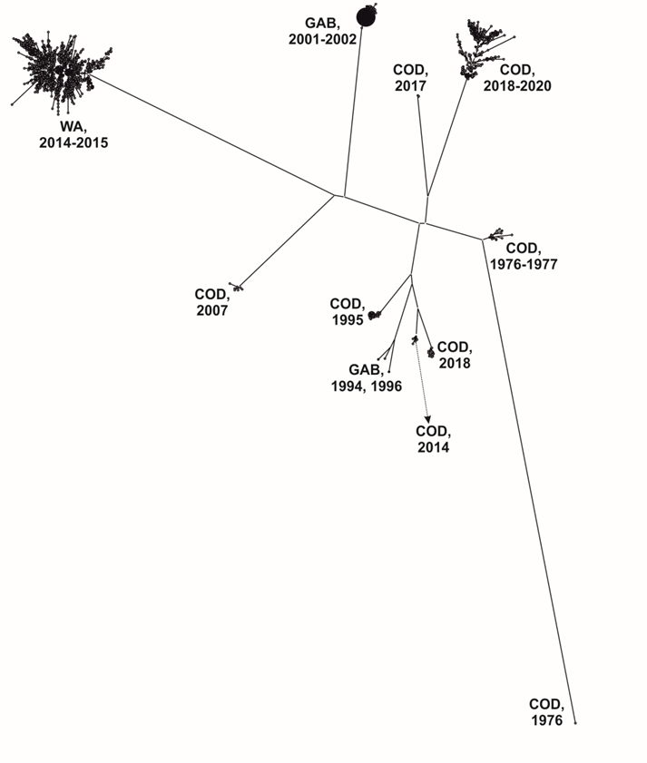
Обособленность вариантов Zaire ebolavirus, вызвавших лихорадку Эбола в Западной Африке, от вариантов из Центральной Африки
Геном вируса Заир из стран Западной Африки отличается на 3 % и более от вариантов, изолированных с 1976 по 2020 года при вспышках, вызванных вирусом Заир в Центральной Африке, что говорит о независимом друг от друга возникновении эпидемических ситуаций в странах Западной и Центральной Африки.

Slide 14
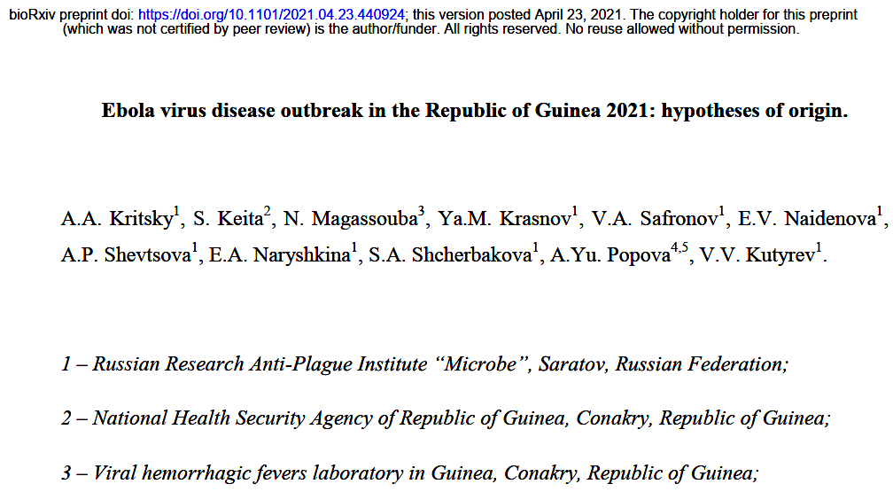
Публикации по теме доклада

Slide 15
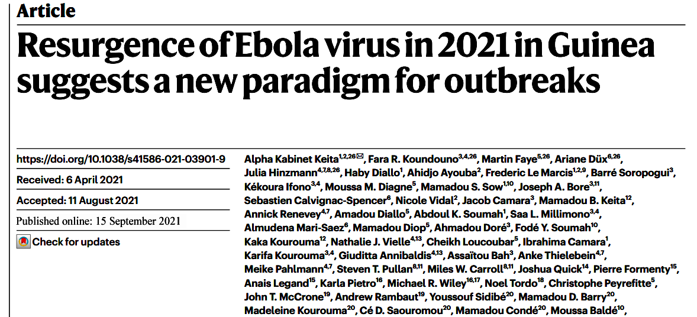
Публикации по теме доклада

Slide 16
Благодарю за внимание!

